Slide 1
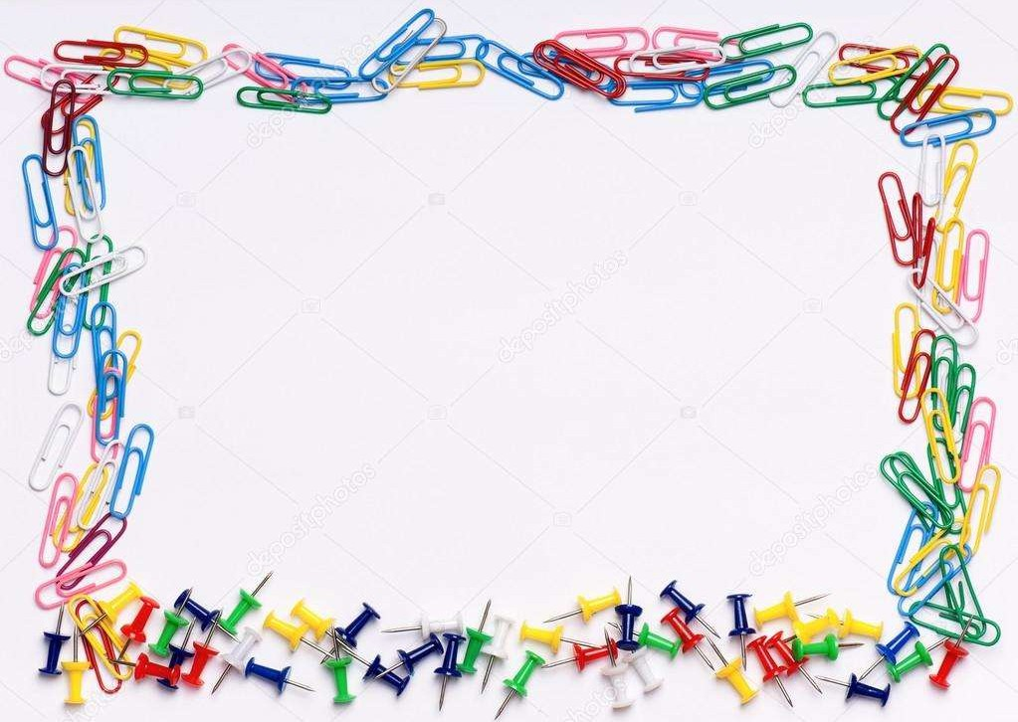
ГБОУ «Благодатновская школа Амвросиевского м.о.»
МАСТЕР-КЛАСС
«Простые секреты учителя-логопеда»

Slide 2
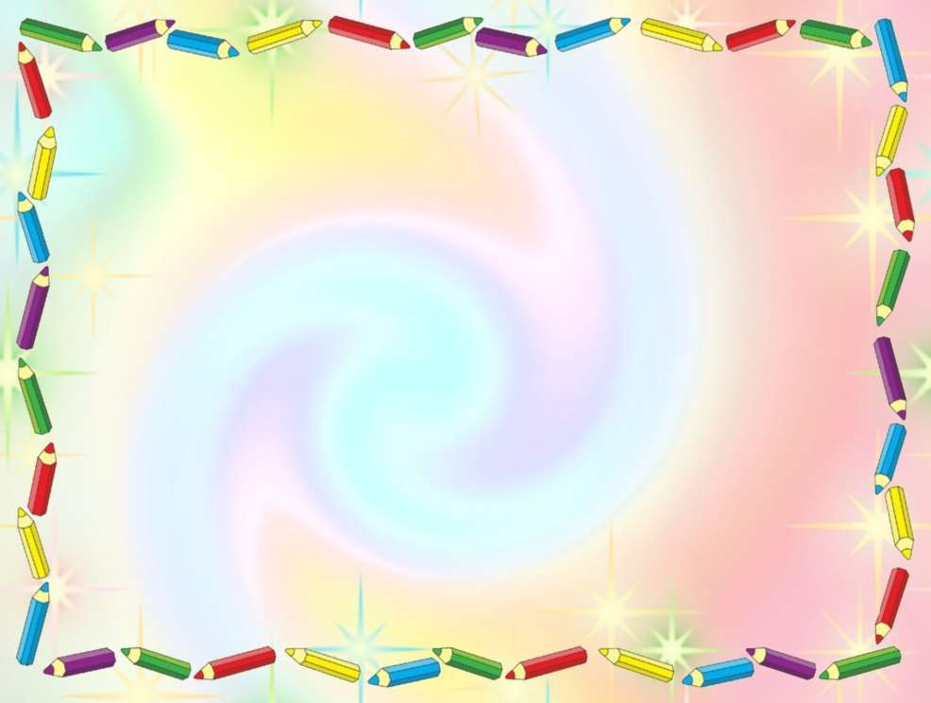
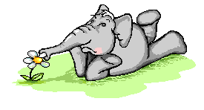
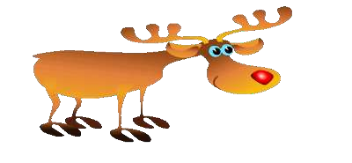
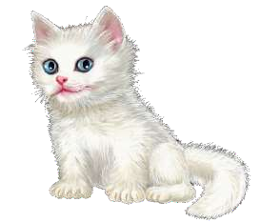
Он слон- она .....
Слониха
Он лось - она ...
Лосиха
Он кот - она ...
Кошка

Slide 3
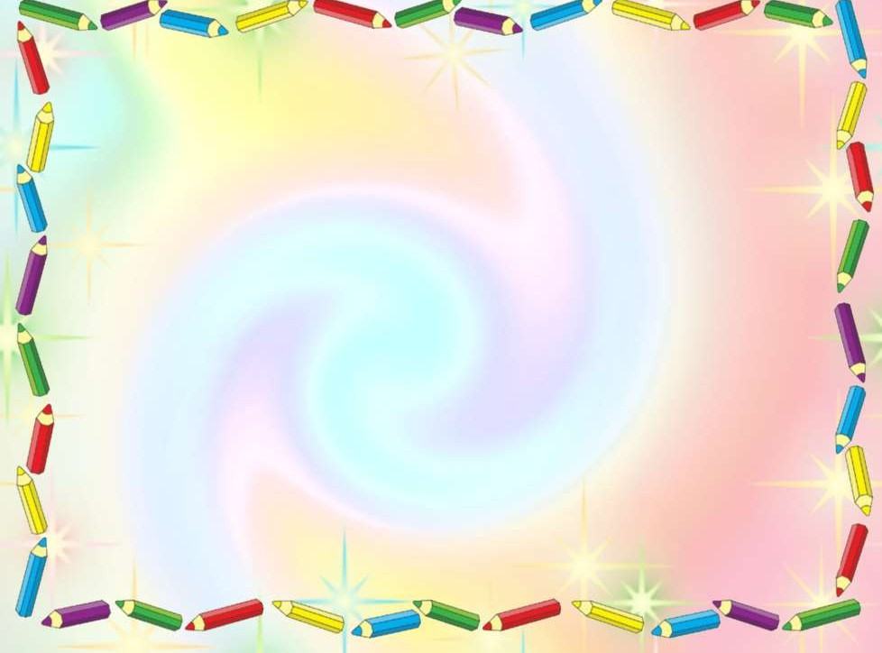
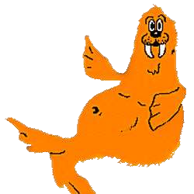
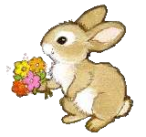
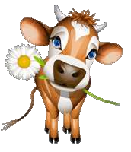
Он морж - она...
Моржиха
Он заяц - она...
Зайчиха
Он бык - она...
Корова

Slide 4
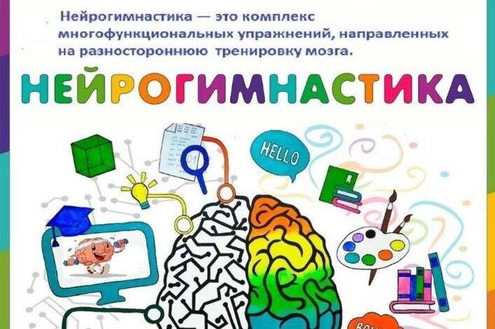

Slide 5
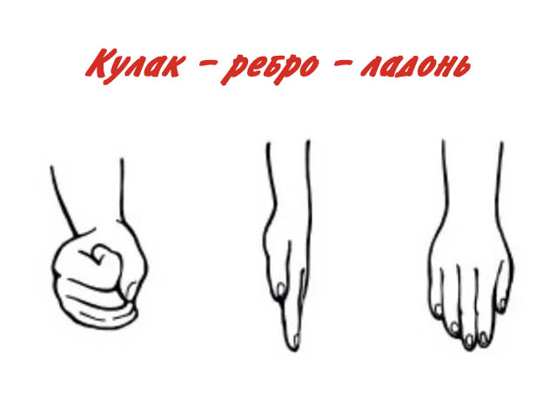

Slide 6
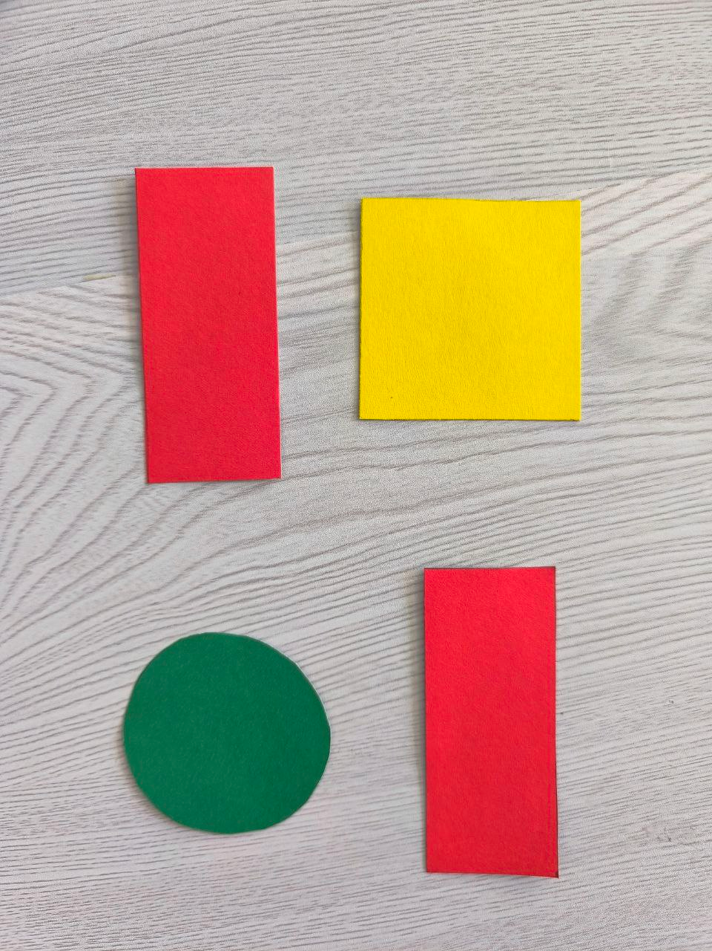
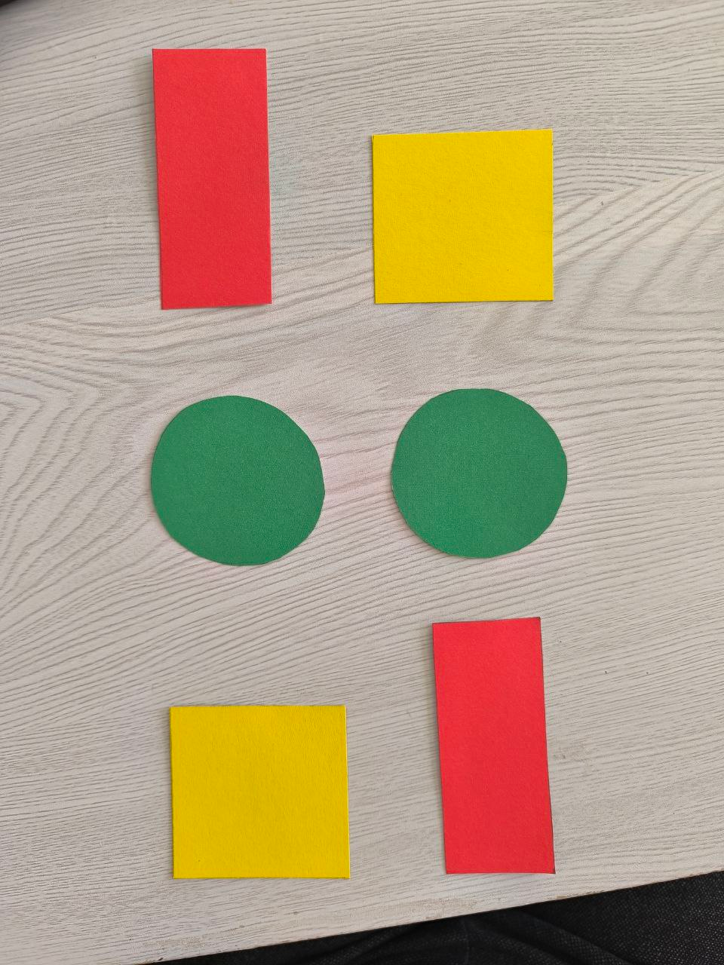

Slide 7
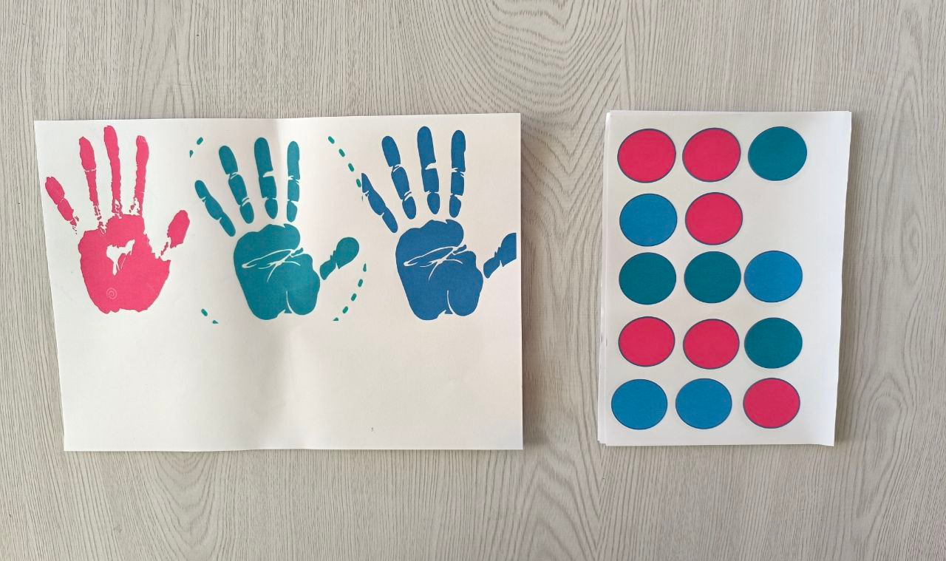
Двигаясь по полю пальчиком правой руки, левой рукой нажимая на ладошку нужного цвета

Slide 8
Нейропсихологические упражнения (нейроигры) помогают оптимизировать работу логопеда, внося новые способы взаимодействия педагога и ребёнка, для создания благоприятного эмоционального фона, способствуют включению в работу сохранных и активизации нарушенных функций.
Их нельзя рассматривать в логопедии как самостоятельные, они становятся частью традиционных, проверенных временем технологий.

Slide 9
Предлагаю вашему вниманию упражнения на концентраци внимания.

Slide 10
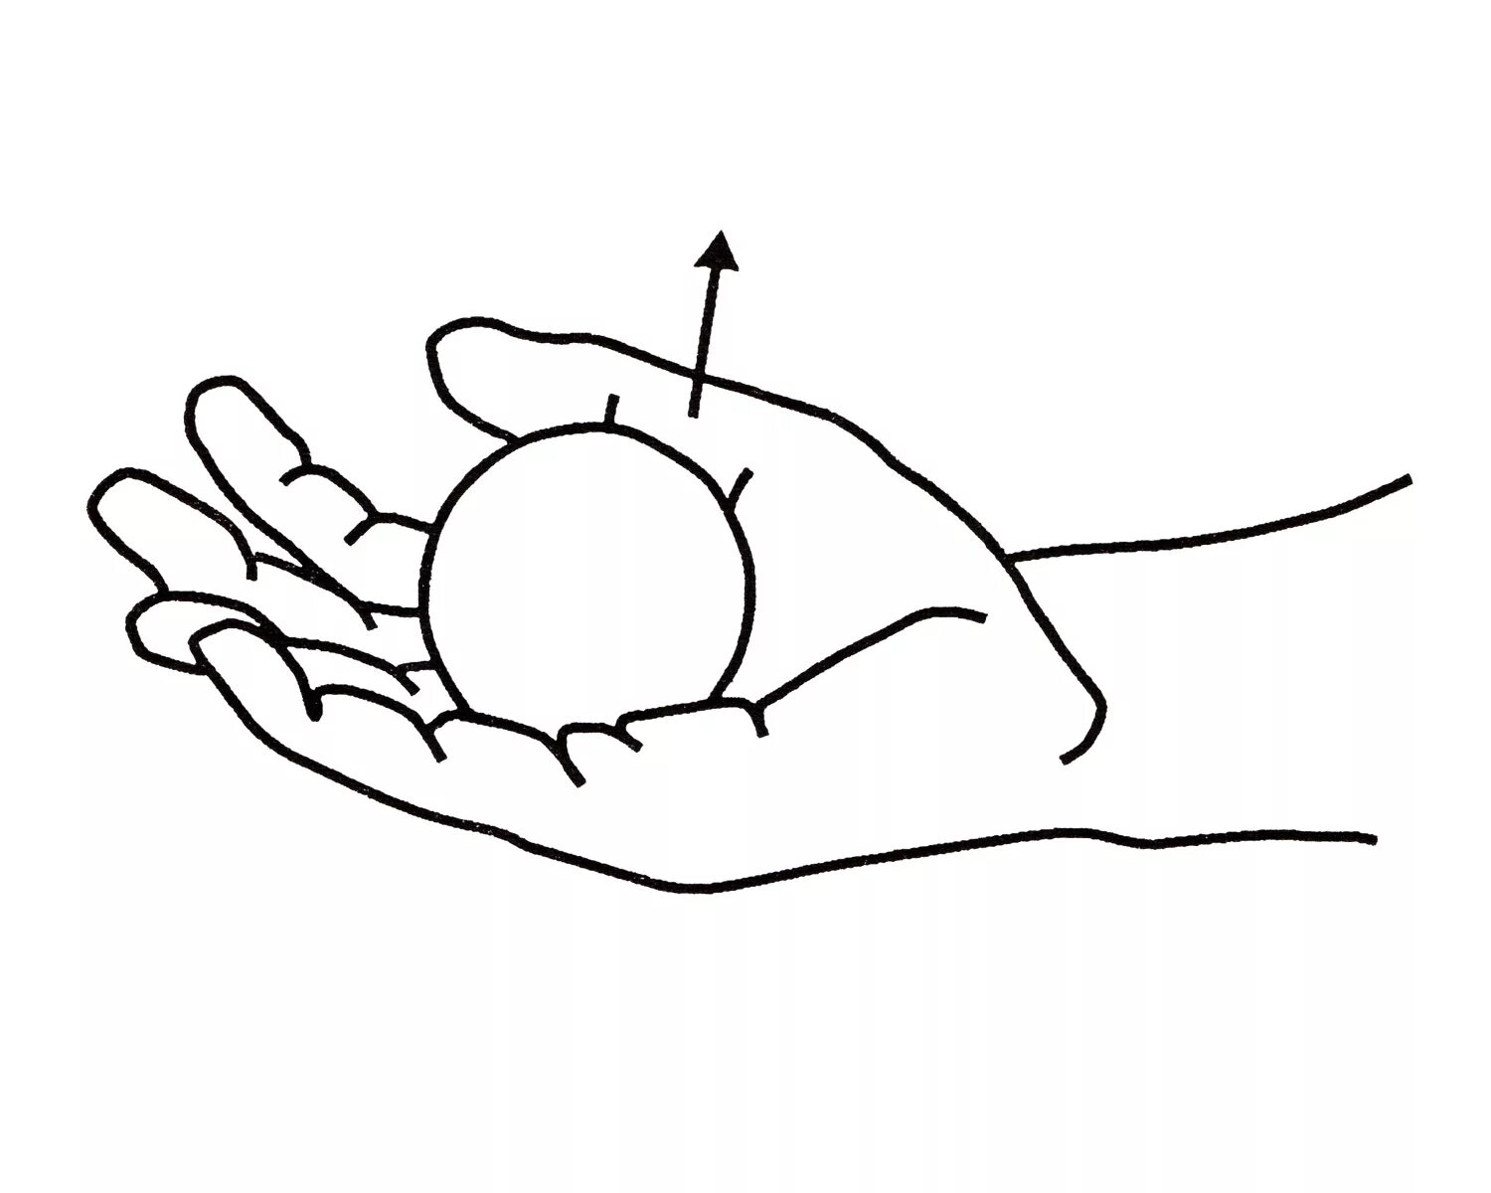
Упражнение на концентрацию внимания
Если деткам трудно собраться , сконцентрироваться перед началом занятия
Я предлагаю рассмотреть нейрокоррекционные упражнения и они обязательно помогут детям сконцентрироваться.
Для этого упражнения нам понадобится 2 мяча. Итак первое упражнение правой рукой подбрасываем мяч, левой рукой отбиваешь.
2 упражнение бросаем мячики крабиками и ловим стаканчиками.
Затем немножечко усложняем руки накрест бросаем и ловим.

Slide 11
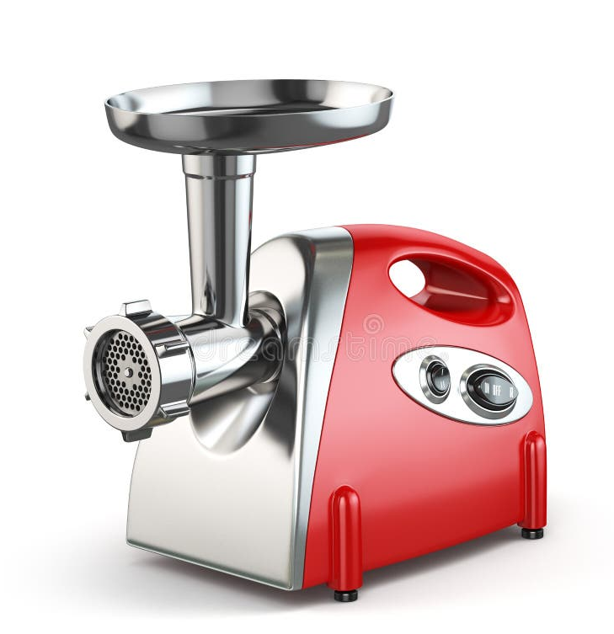
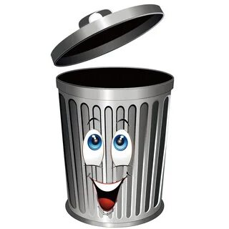
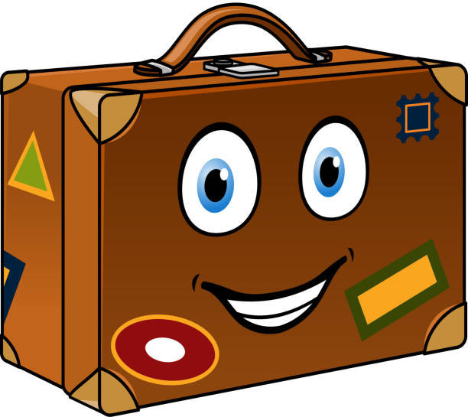
РЕФЛЕКСИЯ
Принимаю идеи и готов(а) воплащать их на своих занятиях
Получил информацию к размышлению, готов обдумать.
В будущем не пригодится.

